Slide 1
Sustentación de Tesis presentada como requisito previo a la obtención del grado de:
LICENCIADO EN LOGÍSTICA NAVAL
TEMA
MANEJO DE SEGUROS EN EL CRUCERO INTERNACIONAL DE INSTRUCCIÓN ATLÁNTICO 2012 - II FASE DEL BUQUE ESCUELA GUAYAS; PROPUESTA DE MEJORA AL PROCESO PARA CRUCEROS INTERNACIONALES
AUTOR
KEVIN FERNANDO ZAMBRANO BANCHÓN
DIRECTOR
TNNV. MARLON VAQUERO ESPINOSA, LIC.
SALINAS, DICIEMBRE 2013

Slide 2
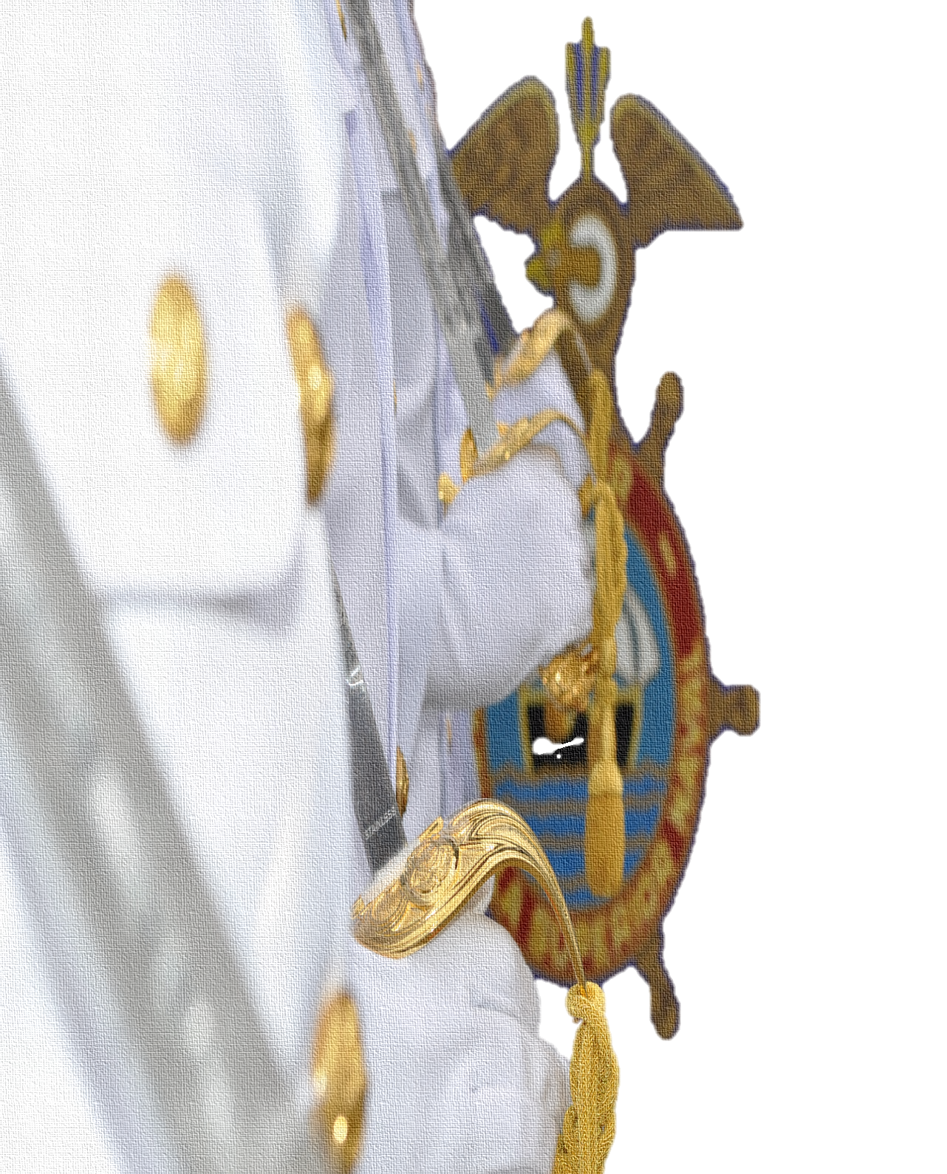
AGENDA
I NT R O D U C C I Ó N
JUSTIFICACIÓN
DEFINICIÓN DEL PROBLEMA
OBJETIVO GENERAL
OBJETIVOS ESPECÍFICOS
HIPÓTESIS
C A P Í T U L O I
FUNDAMENTACIÓN TEÓRICA
C A P Í T U L O II
DIAGNÓSTICO DEL PROBLEMA
C A P Í T U L O III
PROPUESTA DE CONTRATACIÓN DE SEGUROS
CONCLUSIONES Y RECOMENDACIONES

Slide 3
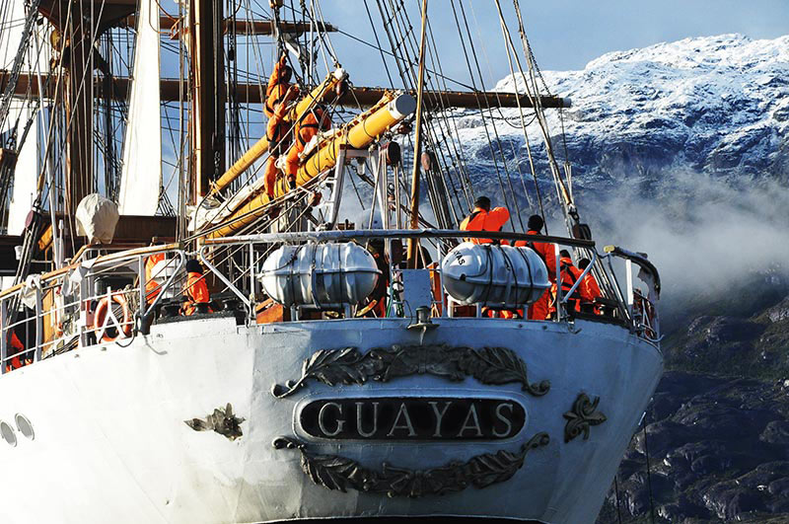
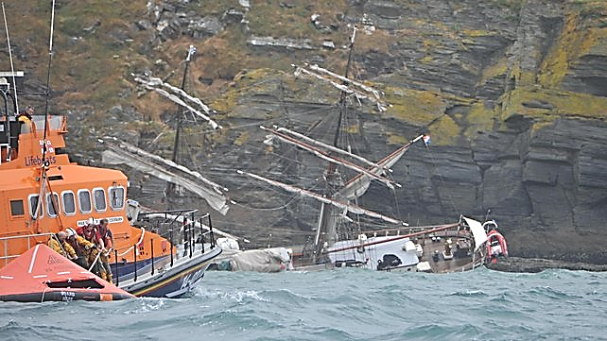
INTRODUCCIÓN
ESCUELA SUPERIOR NAVAL

Slide 4
JUSTIFICACIÓN
AVERIAS
INCENDIO
COLISIÓN
AMENAZAS
ACCIDENTES CATASTRÓFICOS O SINIESTROS
GASTOS ELEVADOS
DAÑO AL MEDIO AMBIENTE
PÉRDIDA DEL BUQUE
ESCUELA SUPERIOR NAVAL

Slide 5
DEFINICIÓN DEL PROBLEMA
Necesidad de identificar los riesgos a los que se expone el Buque Escuela GUAYAS en los cruceros nacionales e internacionales de instrucción y su posible incidencia en la integridad de la unidad, enfocado en el ámbito material.
ESCUELA SUPERIOR NAVAL

Slide 6
OBJETIVO GENERAL
Realizar una propuesta de contratación de seguros de casco marítimo que garantice la seguridad de la unidad en las travesías planificadas a bordo del Buque Escuela GUAYAS en cruceros nacionales e internacionales de instrucción.
ESCUELA SUPERIOR NAVAL

Slide 7
OBJETIVOS ESPECÍFICOS
Diagnosticar los riesgos a los que está expuesto el Buque Escuela GUAYAS, en la realización de cruceros nacionales e internacionales de instrucción.
Analizar los seguros de casco marítimo y maquinaria con cobertura de todo riesgo.
Desarrollar una propuesta para la contratación de seguros que solvente los daños causados en la ocurrencia de un siniestro en cruceros nacionales e internacionales de instrucción a bordo del Buque Escuela GUAYAS.
ESCUELA SUPERIOR NAVAL

Slide 8
HIPÓTESIS
El Seguro de Casco Marítimo para el Buque Escuela GUAYAS, puede garantizar la seguridad integral de la unidad y la recuperación del material en la ocurrencia de un siniestro, siendo fundamental si ocurriese en aguas internacionales.
ESCUELA SUPERIOR NAVAL

Slide 9
CAPÍTULO I
FUNDAMENTACIÓN TEÓRICA
ESCUELA SUPERIOR NAVAL

Slide 10
FUNDAMENTACIÓN LEGAL
LEY GENERAL DE SEGUROS.
REGLAMENTO A LA LEY GENERAL DE SEGUROS.
REGLAMENTO GENERAL SUSTITUTIVO PARA EL MANEJO DE BIENES DEL SECTOR PÚBLICO
CÓDIGO DEL COMERCIO
ESCUELA SUPERIOR NAVAL

Slide 11
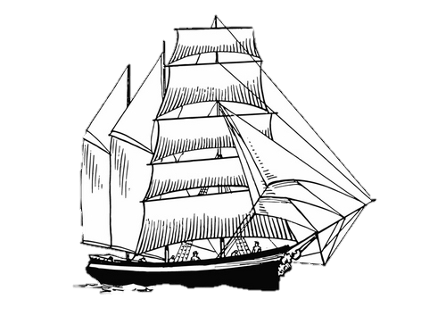
SEGURO MARÍTIMO
Inicios del seguro marítimo.
Préstamo a la gruesa.
Seguro de casco marítimo.
Riesgos cubiertos.
Alcance del seguro.
Seguro de responsabilidad.
Seguro de protección e indemnización.
ANTECEDENTES
CLASIFICACIÓN
COBERTURAS
ESCUELA SUPERIOR NAVAL

Slide 12
PÓLIZA DE SEGURO
ELEMENTOS
Asegurado.
Asegurador.
De casco marítimo.
CONTENIDO
Nombre y domicilio del contratante.
De responsabilidad.
De protección e indemnización.
Beneficiario.
Siniestro.
Deducible.
Indemnización.
Bien asegurado.
Naturaleza y duración.
Monto y prima asegurado
TIPOS
ESCUELA SUPERIOR NAVAL

Slide 13
CAPÍTULO II
DIAGNÓSTICO DEL PROBLEMA
ESCUELA SUPERIOR NAVAL

Slide 14
METODOLOGÍA
MÉTODO DEDUCTIVO
MÉTODO ANALÍTICO
Análisis de amenazas.
MÉTODO EMPÍRICO
A base de observaciones realizadas por el autor.
Estudio de casos suscitado en otras unidades.
ESCUELA SUPERIOR NAVAL

Slide 15
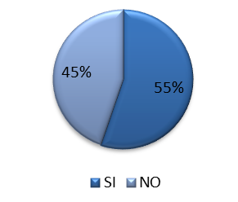
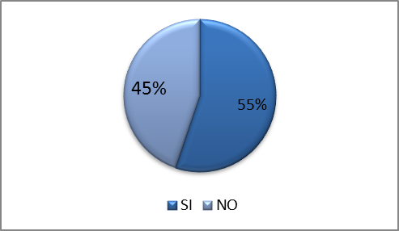
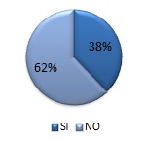
ENTREVISTAS
CONOCIMIENTO DE MANIOBRAS ABORDO.
VISIBILIDAD DE EXTINTORES DE INCENDIO.
UILIZACIÓN DE EQUIPOS DE SALVAMENTO.
El personal a bordo del Buque Escuela GUAYAS posee los conocimientos suficientes y necesarios para enfrentar emergencias provocadas por factores antropológicos, mientras que en la ocurrencia de una emergencia en alta mar se necesita que la tripulación en su totalidad aporte para afrontar a la misma de manera rápida y eficiente.
ESCUELA SUPERIOR NAVAL

Slide 16
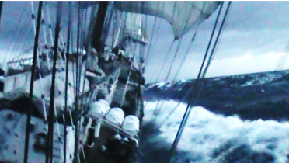
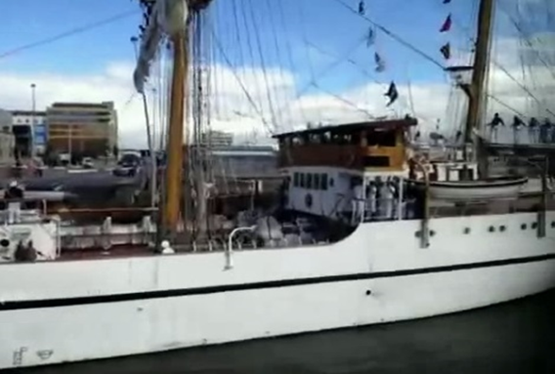
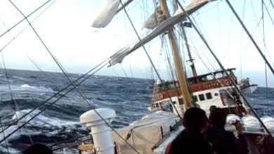
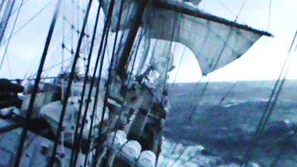
OBSERVACIONES
No. FICHA: 001
Fenómenos naturales
No. FICHA: 002
Falla de cálculo
No. FICHA: 003
Factores naturales
ESCUELA SUPERIOR NAVAL

Slide 17
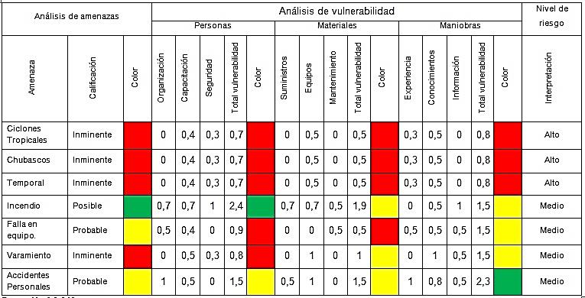
ANÁLISIS DE AMENAZAS
ESCUELA SUPERIOR NAVAL

Slide 18
CAPÍTULO III
PROPUESTA PARA LA CONTRATACIÓN DE SEGURO DE CASCO MARÍTIMO Y MAQUINARIA DEL BUQUE ESCUELA “GUAYAS”
ESCUELA SUPERIOR NAVAL

Slide 19
MATRIZ FODA
ANÁLISIS INTERNO ANÁLISIS EXTERNO
AMENAZAS
No optar por un seguro combinado
Limitaciones a la navegación
Pago del deducible
Declarar desierto el proceso
Gasto irrecuperable
No cumplimiento de cláusulas
FORTALEZAS
Garantiza la seguridad
Acceso a prorrata
Respaldo internacional y de todo riesgo
OPORTUNIDADES
Adjudicación con el proveedor
Disponibilidad de astilleros a nivel mundial
Invertir en una póliza de seguros
DEBILIDADES
NEGATIVOS POSITIVOS
ESCUELA SUPERIOR NAVAL

Slide 20
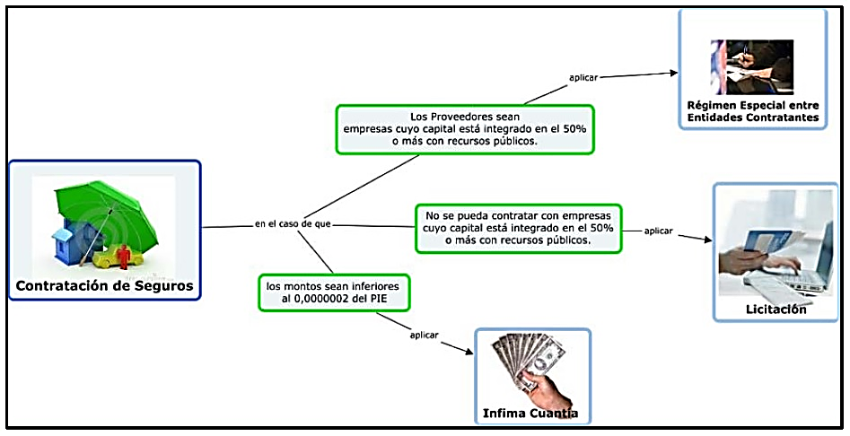
SERCOP
ESCUELA SUPERIOR NAVAL
Notes:
LEY ART 2 Y REG ART 107 Y 99

Slide 21
RÉGIMEN ESPECIAL
FASE PRECONTRACTUAL
CREACIÓN DEL PROCESO
Información básica
Producto
Parámetro de calificación
Selección de proveedores
Plazos y fechas
Anexos
CONSULTA DE PROCESOS
PREGUNTAS Y ACLARACIONES
APERTURAS DE OFERTAS
SOLICITUD DE CONVALIDACIÓN DE ERRORES.
REVISAR CONVALIDACIÓN
CALIFICACIÓN DE OFERTAS
ADJUDICACIÓN
FASE CONTRACTUAL
REGISTRO DE CONTRATO
EJECUCIÓN DEL CONTRATO
ESCUELA SUPERIOR NAVAL
Notes:
TENER EN CUENTA AL HACER PAC

Slide 22
PÓLIZA DE SEGURO DE CASCO MARÍTIMO Y MAQUINARIA PARA EL BUQUE ESCUELA “GUAYAS”
ESCUELA SUPERIOR NAVAL

Slide 23
ASEGURADORAS
ESCUELA SUPERIOR NAVAL

Slide 24
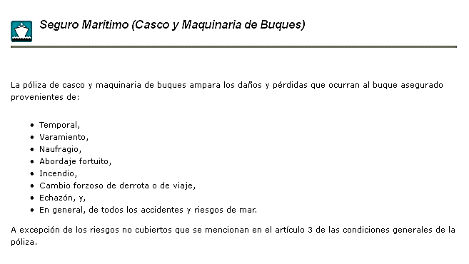
PROPUESTAS
ESCUELA SUPERIOR NAVAL

Slide 25
GENERALIDADES
Antecedentes
Objetivos
Información General
ESCUELA SUPERIOR NAVAL

Slide 26
CONDICIONES GENERALES Y PARTICULARES
Embarcación asegurada: Buque Escuela “GUAYAS”
Vigencia: 365 días.
Asegurado: Armada del Ecuador
Forma de pago: Contado, transferencia Banco Central del Ecuador.
Presupuesto referencial: $450.000
Declaración: La compañía de Seguros, estará obligada a cumplir las Condiciones Generales, Particulares y Especiales.
Términos y condiciones.
ESCUELA SUPERIOR NAVAL

Slide 27
CONDICIONES GENERALES
Art 1. Riesgos cubiertos.
Art 2. Riesgos no cubiertos
Art 3. Avería y gastos
Art 4. Duración de la póliza
Art 5. Perdida total y abandono
Art 6. Caducidad de los beneficios
Art 7. Documentación para reclamos
ESCUELA SUPERIOR NAVAL

Slide 28
CONDICIONES PARTICULARES
Art 8. Indemnizaciones
Art 9. Impuestos y contribuciones
Art 10. Ampliación de vigencia
Art 11. Terminación anticipada
Art 12. Documentación de la póliza
Art 13. Cambio de comandante
Art 14. Cobertura automática
Art 15. Coberturas y montos.
Art 16. Cláusulas
Art 17. Riesgos P & I
Art 18. Arribo de emergencia
Art 19. Reparaciones
Art 20. Zona de navegación
Art 21. Plazo limite para inspecciones
Art 22. Plazo para cancelación de un siniestro
ESCUELA SUPERIOR NAVAL

Slide 29
PROCEDIMIENTOS
Responsabilidades del administrador del contrato.
Responsabilidades del supervisor de contrato
Procedimientos en caso de siniestro
Procedimiento de indemnización
Procedimiento en caso de siniestro
Indemnización en dólares estadounidenses
Reparación
Reposición
Suscritores de las actas de finiquito
ESCUELA SUPERIOR NAVAL

Slide 30
MONTOS REFERENCIALES
COBERTURAS
HASTA
Casco, equipos de ingeniería y maquinaria, ofertas y artículos especificados.
Responsabilidades a terceros.
Riesgos de guerra.
US$
20´000.000
5´000.000
20´000.000
PRIMA TOTAL
Prima neta total:
Superbancos 3,5%
Sscampesino 0,5%
Sscampesino no retenido 1,52%
Derecho de póliza
Subtotal
IVA 12%
PRIMA TOTAL
US$ 374.132,29
13.094,63
1.870,66
5.686,81
9,00
394.793,39
47.375,20
US$ 442.168.59
ESCUELA SUPERIOR NAVAL

Slide 31
ANÁLISIS DE LAS CLÁUSULAS
Cl. 280 Cláusula del Instituto A Término – Cascos. Incluyendo ¾ De Responsabilidad por Colisión
Cl. 281 Cláusula del Instituto para Guerra y Huelgas.
Cl 370 Cláusula del Instituto de Exclusión de Contaminación Radioactiva, Química, Biológica, Bioquímica Y Armas Electromagnéticas.
Cl 380 Cláusula del Instituto de Exclusión de Ataques Cibernéticos.
Se Cubre Incendios y Líneas Aleadas.
Limitaciones de navegación JW2005/001A
Limitaciones de navegación JW2005/001B
Garantías del Instituto 1.7.76
ESCUELA SUPERIOR NAVAL

Slide 32
CONCLUSIONES
El Buque Escuela GUAYAS por ser un buque a vela se encuentra expuesto a amenazas de origen natural, antrópica no intencional y social, los cuales pueden causar severos daños en la unidad, imposibilitando su navegabilidad, en el Crucero Internacional de Instrucción “Atlántico 2012” el buque no disponía de ningún tipo de seguro.
El Buque Escuela GUAYAS con el fin de mitigar los impactos de riesgos y eliminar la incertidumbre de la existencia de un siniestro, debe contar con seguro de casco marítimo y maquinaria, seguro de protección e indemnización y de seguro de responsabilidad civil contra terceros.
Se evidencia la necesidad de la contratación de una póliza de seguro de casco marítimo y maquinaria por la relación que existe entre los riesgos y peligros que la unidad enfrenta durante sus travesías.
ESCUELA SUPERIOR NAVAL

Slide 33
RECOMENDACIONES
Disminuir al máximo los riesgos que son sujetos de ser previsibles, y optar por cubrir los hechos impredecibles.
Mantener el control del cumplimiento de las clausulas establecidas y los montos cubiertos en la póliza de seguro de casco marítimo y maquinaria para el Buque Escuela GUAYAS en el caso de la ocurrencia de un siniestro.
Considerar la contratación una póliza de seguros de acuerdo a la propuesta realizada, ya que permitirá cubrir en su totalidad el patrimonio y bienes del estado y salvaguardar el buque insignia de la Armada de Ecuador.
ESCUELA SUPERIOR NAVAL

Slide 34
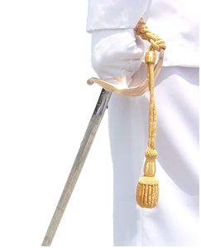
GRACIAS POR SU ATENCIÓN..
34
Notes:
el cual fomenta el crecimiento económico, promueve la equidad social y garantiza la protección ambiental, de igual manera esta conferencio dio la oportunidad de corregir hábitos y poner manos a la obra a la lucha contra la pobreza, hacer frente a la destrucción del medio ambiente y construir un puente hacia el porvenir.

Slide 35
SESIÓN DE PREGUNTAS
35
Notes:
el cual fomenta el crecimiento económico, promueve la equidad social y garantiza la protección ambiental, de igual manera esta conferencio dio la oportunidad de corregir hábitos y poner manos a la obra a la lucha contra la pobreza, hacer frente a la destrucción del medio ambiente y construir un puente hacia el porvenir.

